Slide 1
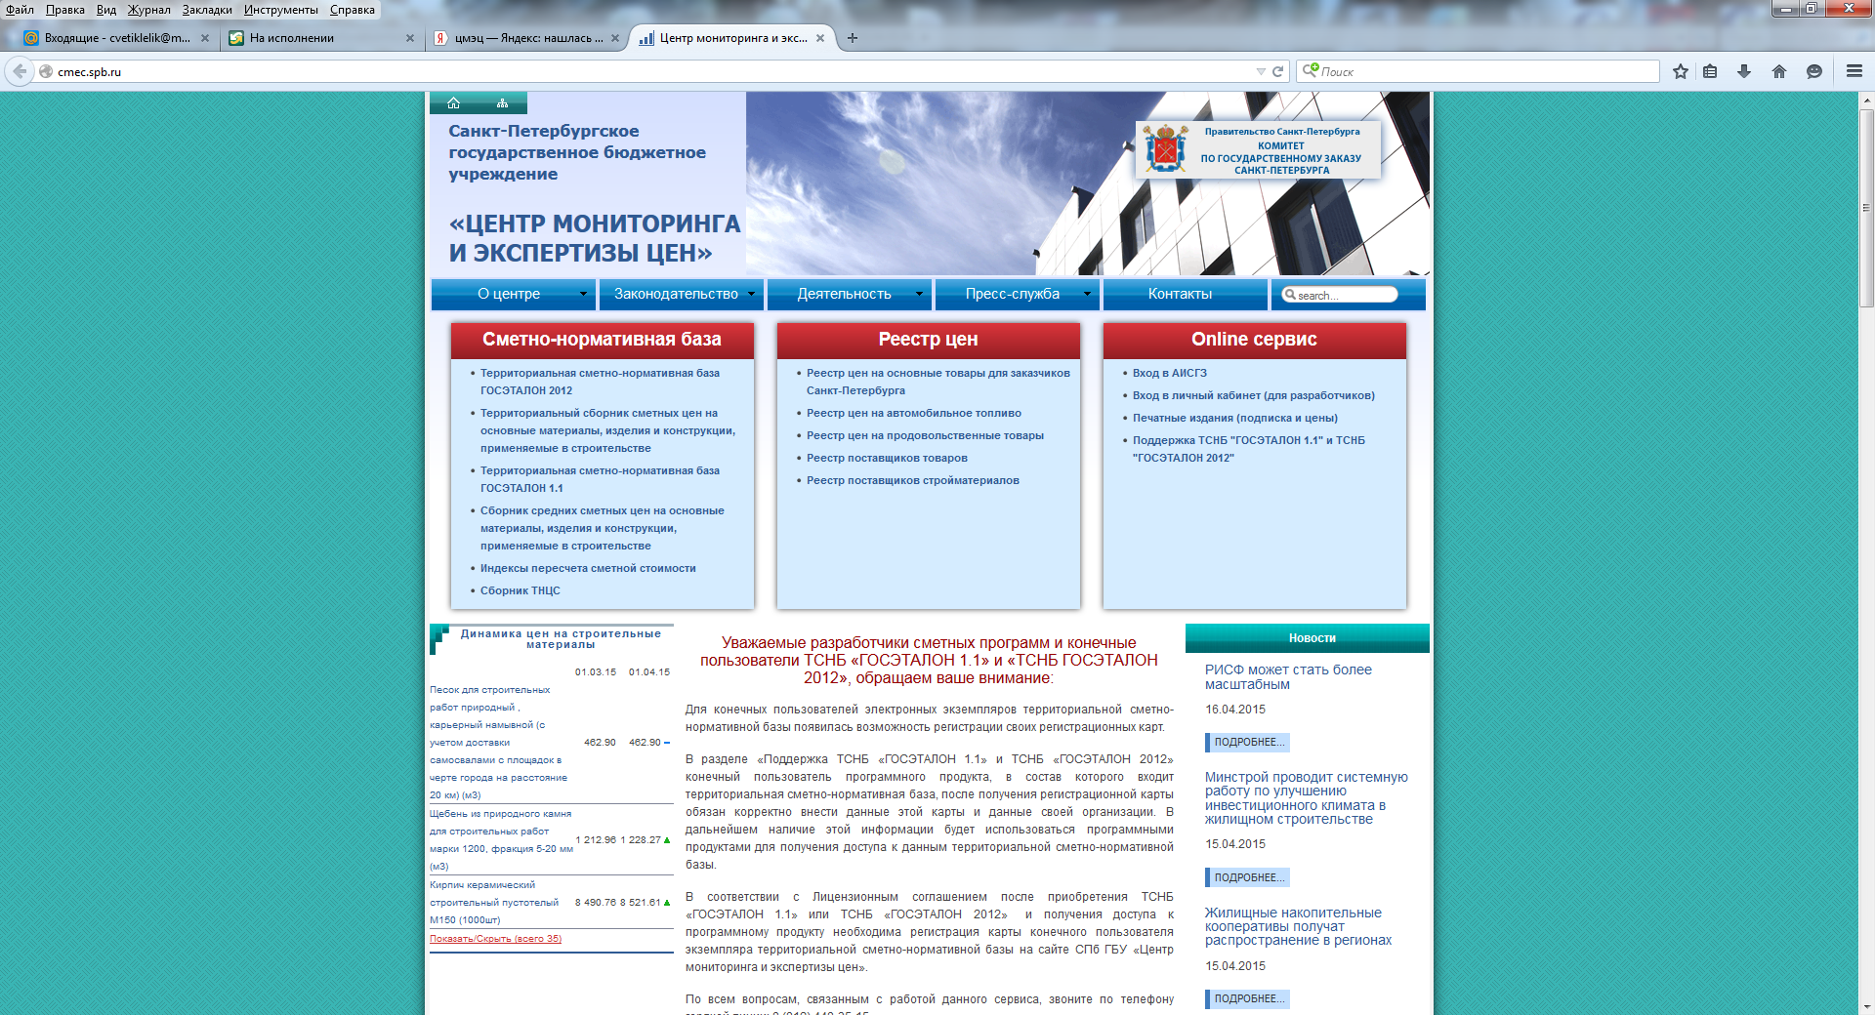
ЦЕНООБРАЗОВАНИЕ
Информационно-аналитическое обеспечение деятельности участников инвестиционно-строительного комплекса
Санкт-Петербурга
по вопросам ценообразования и сметного нормирования
в сфере строительства, реконструкции, реставрации, капитального
и текущего ремонта объектов городского хозяйства за счет средств бюджета Санкт-Петербурга

Slide 2
ФГИС
(постановление Правительства РФ от 23.09.2016 № 959)
Классификатор строительных ресурсов
Мониторинг строительных ресурсов
Постановление Правительства РФ от 23.12.2016 № 1452
Порядок мониторинга цен строительных ресурсов
Приказ Минстроя РФ от 20.12.2016 № 999/пр
Методика определения сметных цен на эксплуатацию машин и механизмов
Приказ Минстроя РФ от 20.12.2016 № 1001/пр
Методика определения сметных цен на материалы, изделия, конструкции, оборудование и цен на услуг на перевозку грузов для строительства

Slide 3
Постановление Правительства РФ от 23.12.2016 № 1452
Порядок мониторинга цен строительных ресурсов
ФАУ «Главгосэкспертиза»
(Минстрой РФ)
Классификатор строительных ресурсов
(ОКПД2 - 27 книг на материалы; 9 книг на оборудование, 1 книга на механизмы)
Производитель (отеч.продукция) – Поставщик (имп.продукция) (личный кабинет ФГИС)
Актуализация цен
1 раз в квартал
(материалы)
1 раз в год
(механизмы)

Slide 4
Приказ Минстроя РФ от 20.12.2016 № 1001/пр
Методика определения сметных цен на материалы, изделия, конструкции, оборудование и цен на услуг на перевозку грузов для строительства
Средневзвешенная цена
Индексация цен
Заготовительно-складские расходы
(Приказ Минстроя РФ
от 08.02.2017 № 77/пр)
Сметная цена строительного ресурса
(Приказ Минстроя РФ
от 08.02.2017 № 77/пр)

Slide 5
Приказ Минстроя РФ от 20.12.2016 № 999/пр
Методика определения сметных цен на эксплуатацию машин и механизмов
«Технические»
«Существенные»
Механизированный
инструмент
Механизм
Норма годовых затрат
25 %
Быстроизнашивающие части
Годовой режим работы
36 %
Затраты на
сжатый воздух
Затраты на смазочные материалы для маш. с эл.
Затраты
на перебазировку
Рабочие, занятые управлением мощными и особо сложными машинами МДС 83-1.99

